Slide 1

Dia, Fecha: | Sabado, 12/10/2024
Hora de inicio: | 08:50
Laboratorio de Programacion de computadoras I, Sección A
Carlos Eduardo Soto Marroquín

Slide 2
Clase 9
PRÁCTICA DE PROGRAMACIÓN DE COMPUTADORAS
SECCIÓN A
CÓDIGO DEL CURSO 090

Slide 3
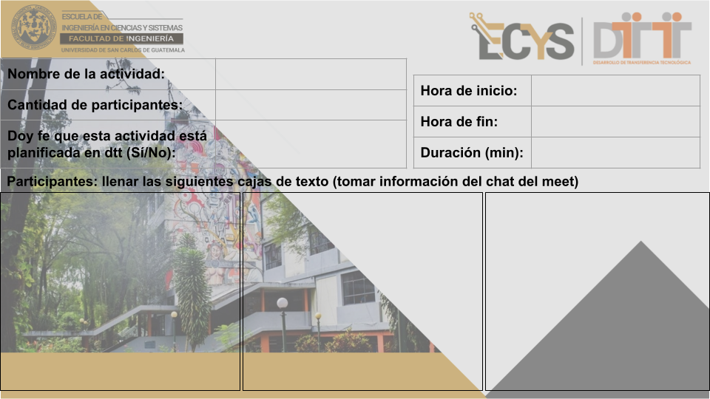
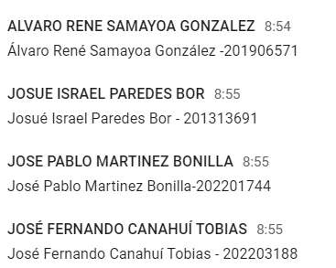

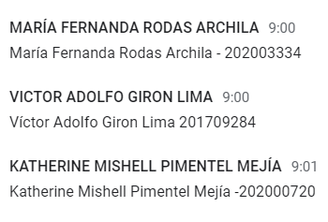

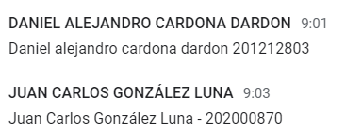
Actividad preguntas
8:55
11
9:20
25 min

Slide 4
AGENDA DE LA CLASE:
Tarea 4 Conferencia
Ejemplo conexión excel
HC
Foro de la semana
Horarios de calificación
¿Dudas?

Slide 5
Ejemplo práctico conexión de excel con access

Slide 6
PDC1
¿Tienes alguna pregunta?
Espero, que hayas aprendido algo nuevo.
PROGRAMACION DE COMPUTADORAS 1 (090) 2024

